Slide 1

Etude de santé publique

Slide 2
Sommaire
Partie 1: Questions de Marc
Partie 2: Questions de Julien
Partie 3: Questions de Mélanie
Conclusion

Slide 3
Questions de Marc: 1- La proportion de personnes en état de sous-nutrition 2- Le nombre théorique de personnes qui pourraient être nourries 3- Le nombre théorique de personnes qui pourraient être nourries avec des produits végétaux 4- L’utilisation de la disponibilité intérieure, en particulier la part qui est attribuée à l’alimentation animale, celle qui est perdue et celle qui est concrètement utilisée pour l'alimentation humaine.

Slide 4
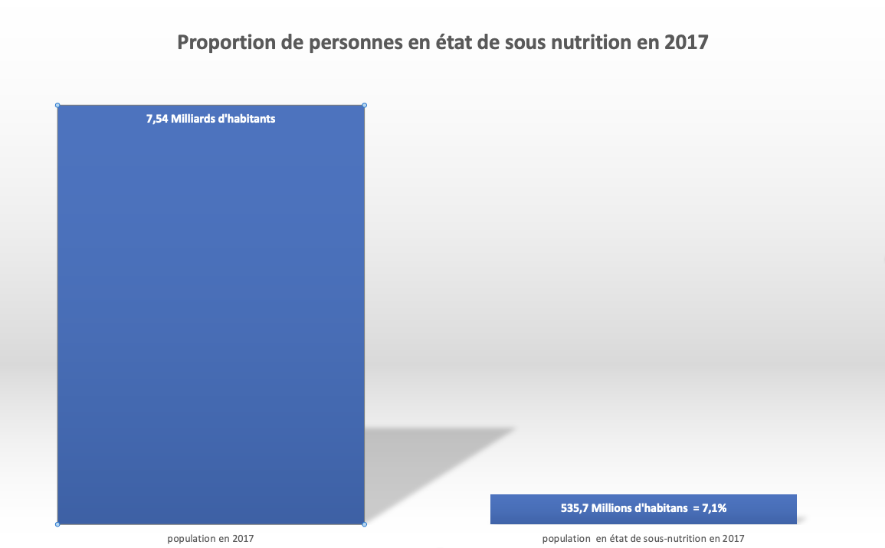
7,1% de la population en état de sous-nutrition en 2017

Slide 5
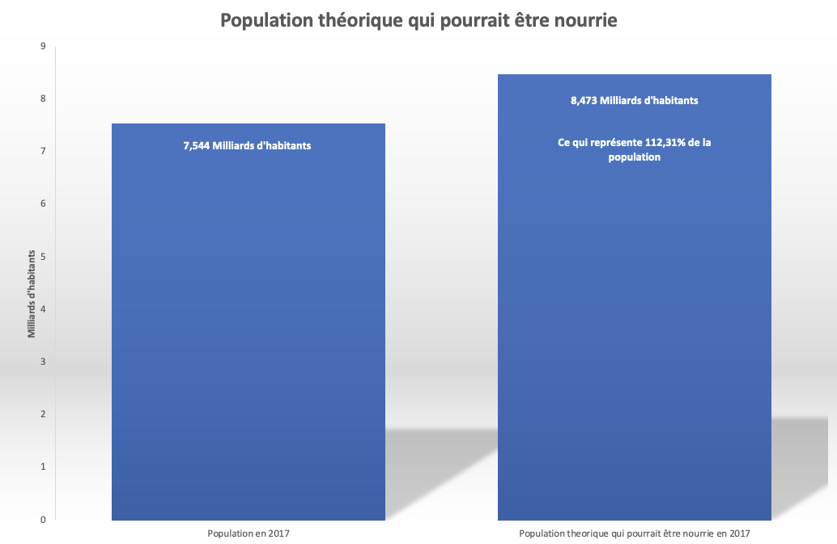
112% de la population pourrait théoriquement être nourrie en 2017

Slide 6
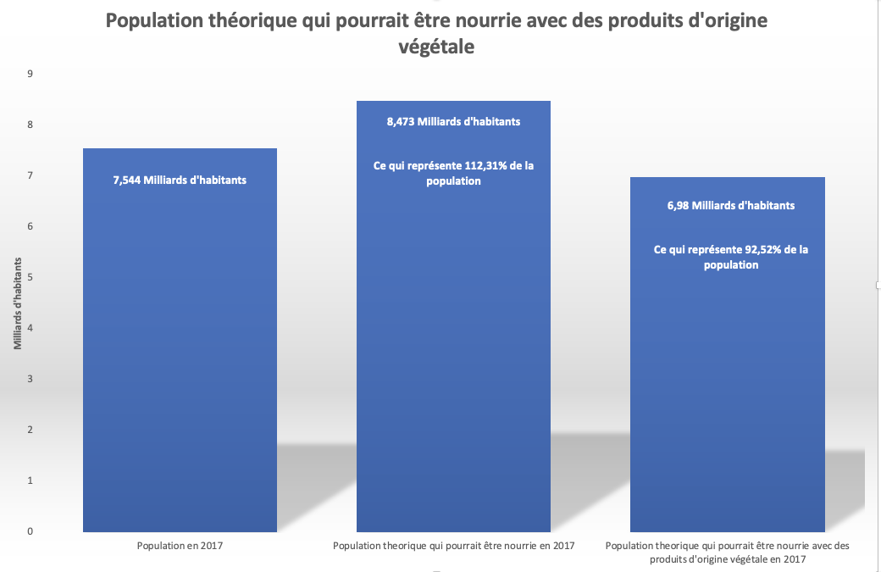
92% de la population pourrait théoriquement être nourrie avec des produits d’origine végétales en 2017

Slide 7
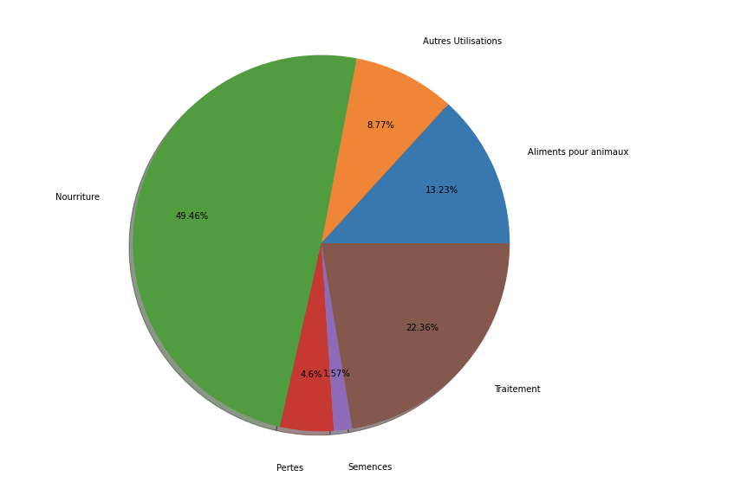
13% attribuée à l’alimentation animale 4,6% perdue 49% utilisée pour l'alimentation humaine
Répartition de la disponibilité intérieur

Slide 8
Questions de Julien: 1- Répartition de l’utilisation des céréales 2- Utilisation du manioc par la Thaïlande aux égards de la proportion de personnes en sous-nutrition

Slide 9
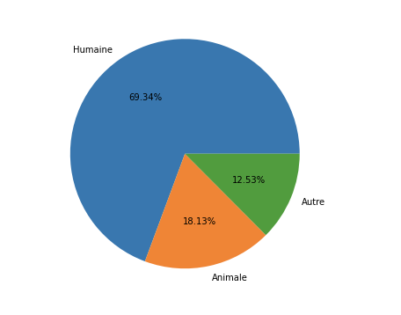
69% pour l’utilisation humaine 18% pour l’utilisation Animale 12% pour un autre utilisation (Transformé, stocké, exporté ou pertes)
Répartition de l’utilisation des céréales en 2017

Slide 10
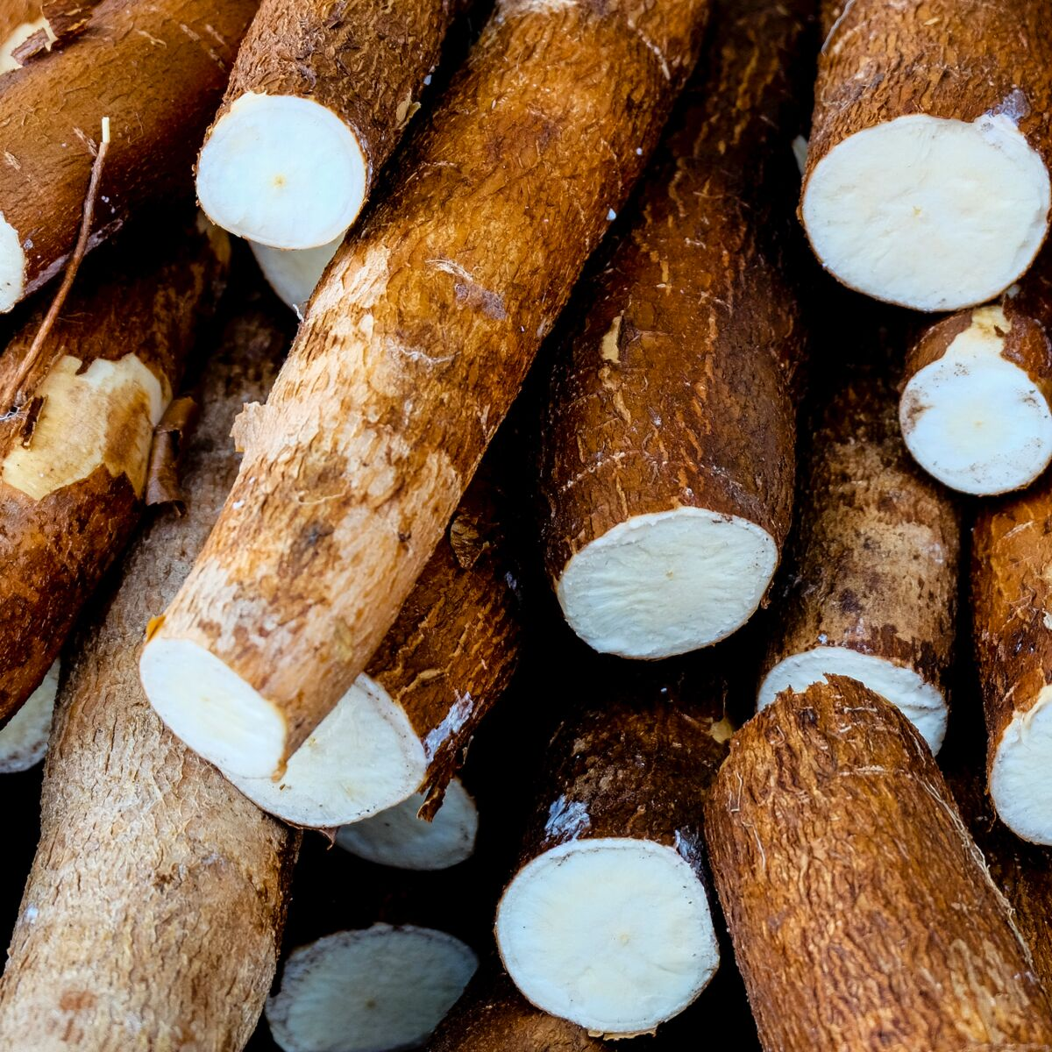
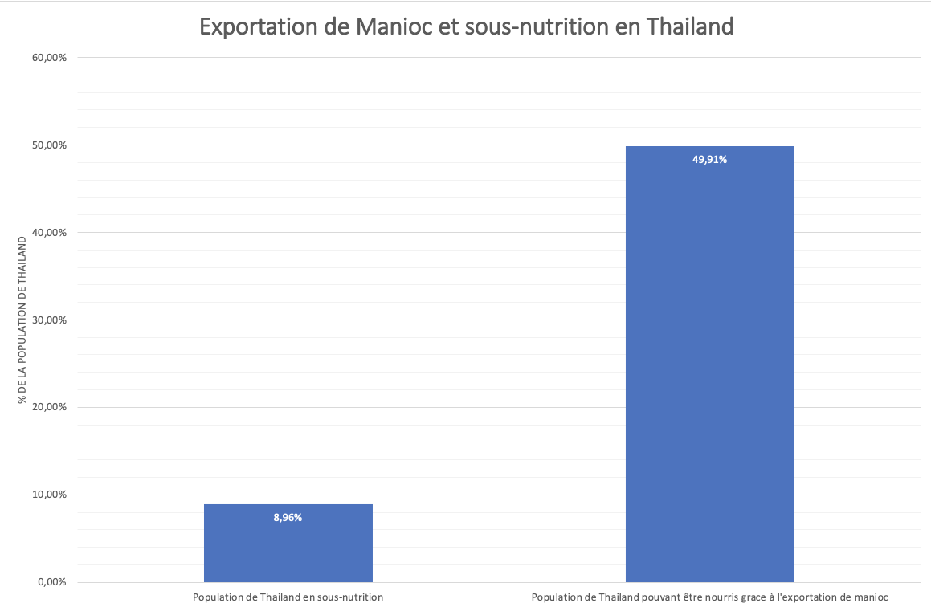
≈ 9% de la population de Thaïlande en état de sous-nutrition ≈ 50% de la population de Thaïlande pour être nourries avec l’exportation de Manioc

Slide 11
Questions de Mélanie: 1- Les pays pour lesquels la proportion de personnes sous-alimentées est la plus forte en 2017 2- Les pays qui ont le plus bénéficié d’aide depuis 2013 3- Les pays ayant le plus de disponibilité/habitant 4- Les pays ayant le moins de disponibilité/habitant 5- Complément d’étude

Slide 12
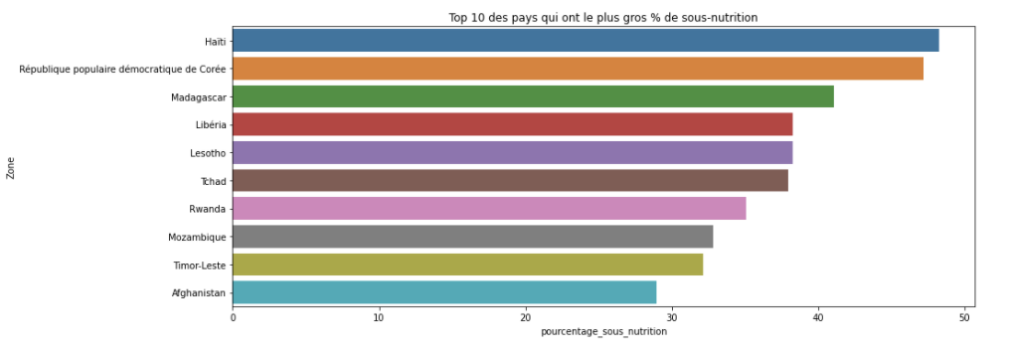
Ici de nombreux pays sont touchés fréquemment par des catastrophes naturelles Certains pays subissent aussi des conflits / guerres

Slide 13
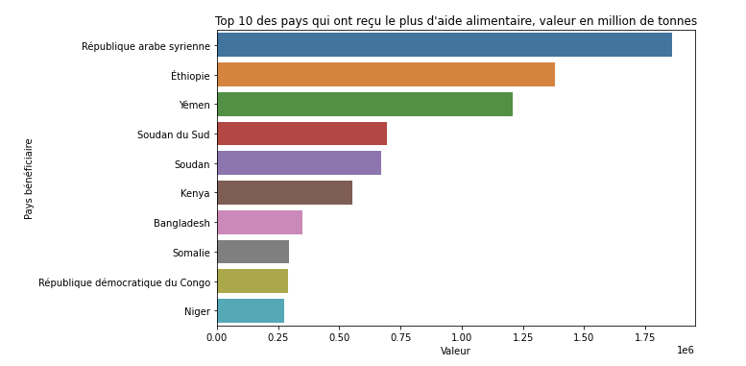
Nous sommes ici en présence de pays qui sont aussi touchés par des catastrophes naturelles ou des guerres

Slide 14
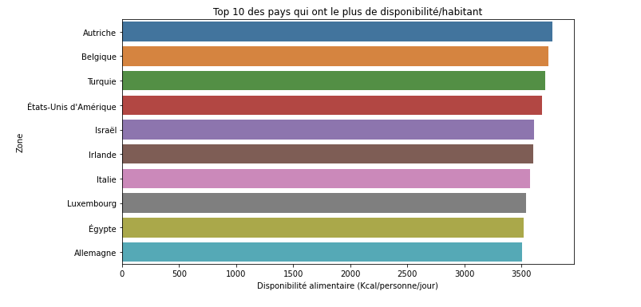
Liste des pays avec la plus forte disponibilité par habitant

Slide 15
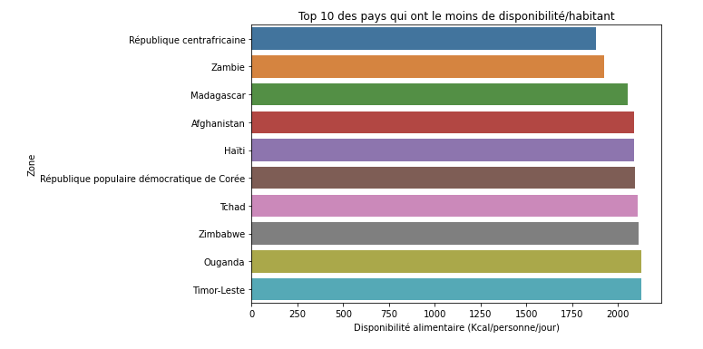
Liste des pays avec la plus basse disponibilité par habitant

Slide 16
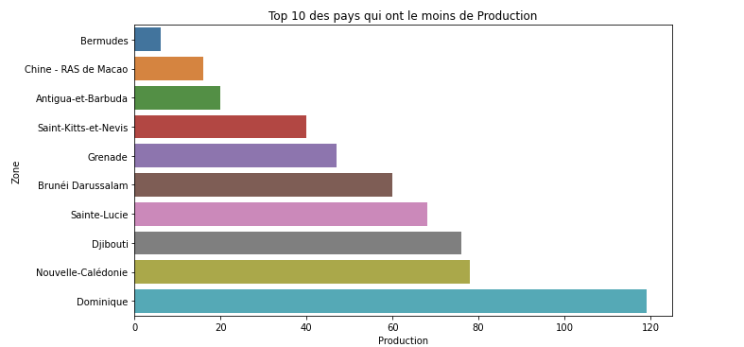
Ici les pays qui produisent le moins, on y retrouve des iles et petite régions indépendantes, pas étonnant

Slide 17
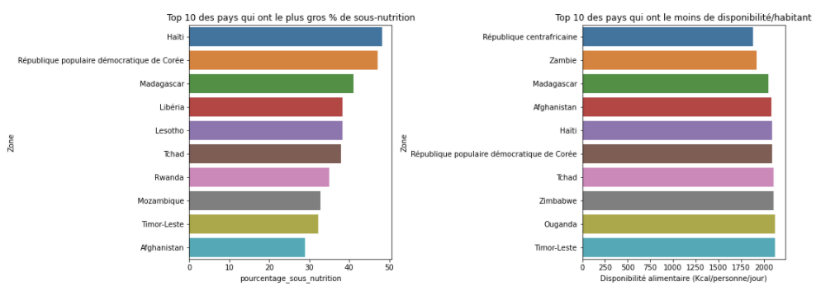
Sur les 10 pays en sous-nutritions , 6 font partis des pays avec le moins de disponibilité/habitants

Slide 18
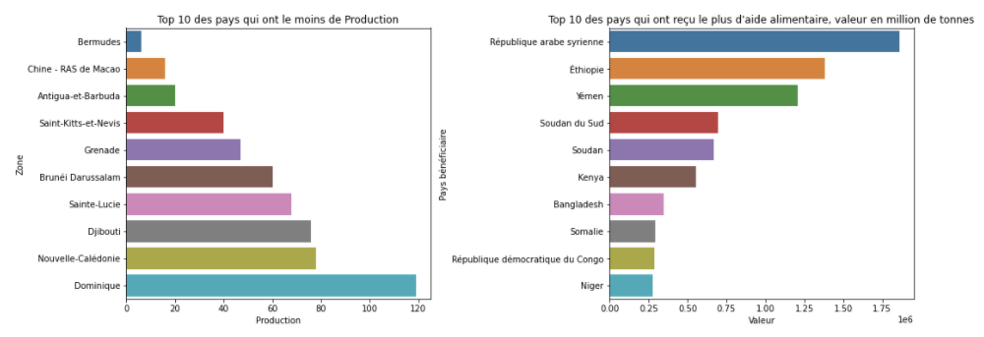
Parmi les 10 pays qui ont le moins de production, aucun ne fait parti des 10 pays qui reçoivent le plus d'aide alimentaire depuis 2013

Slide 19
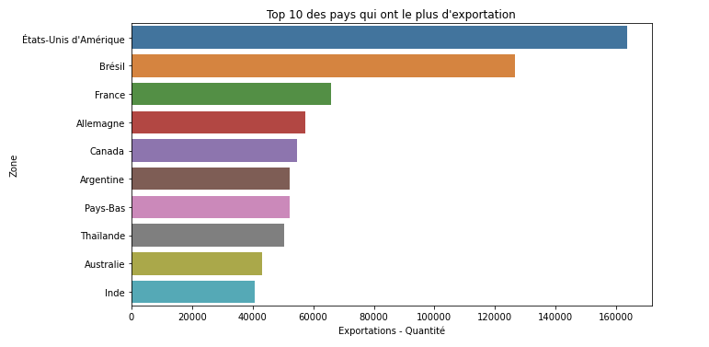
Ici nous avons les pays qui exportent le plus, on y retrouve d'ailleurs la Thaïlande avec son exportation de Manioc Les Etats-Unis d’Amérique exporte énormément de céréales Brésil deuxième exportateur de Maïs au monde

Slide 20
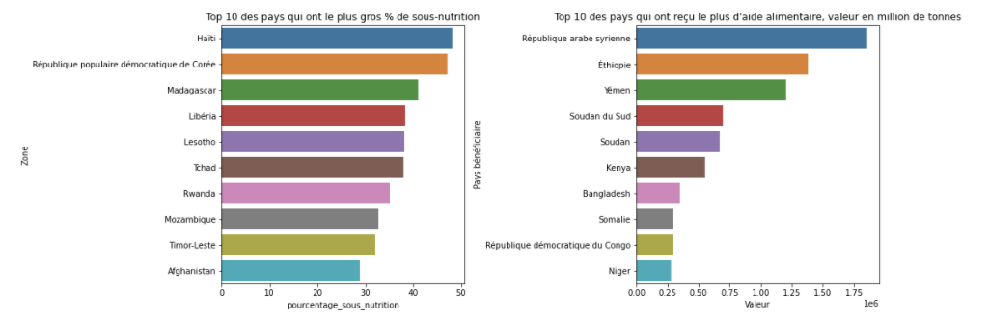
Pas de pays en commun entre les plus gros % de sous-nutrition et les pays qui ont reçu le plus d’aide alimentaire
Cependant tous ces pays subissent fréquemment des catastrophes naturelles ou se sont des pays en zone de conflit, la République arabe syrienne est un parfait exemple

Slide 21
Conclusion
La production mondiale pourrait sans problème nourrir toute la population
Les ressources sont mal réparties à travers le monde
Les pays en zone de conflits ainsi que les pays qui subissent beaucoup de catastrophe naturelle sont plus impactés par la sous-nutrition

Slide 22
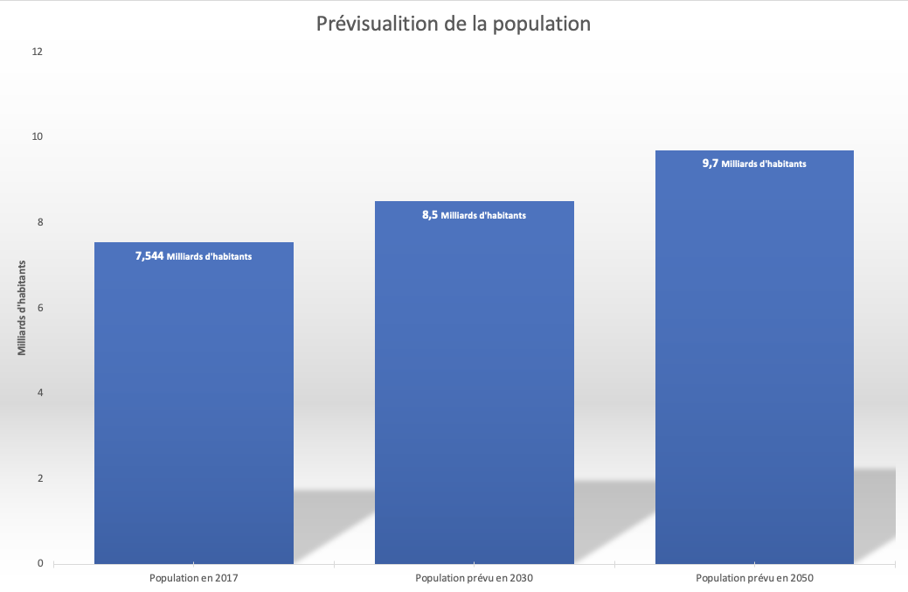
Nous pourrions théoriquement nourrir toute la population en 2030 Ce ne sera plus possible pour 2050 selon nos chiffres actuels

